Slide 1
Авторы: Жильцов Михаил, воспитанник группы 13, и семья Жильцовых.

Slide 2
Моя семья и спорт.
Вся наша семья имеет прямое отношение к спорту:
Мама и папа для укрепления своего здоровья и поддержания спортивной формы ходят в фитнесс - клуб.
Сестра занимается волейболом, играет в команде «Уралочка».
Я и мой старший брат посещаем секцию “дзюдо”.

Slide 3
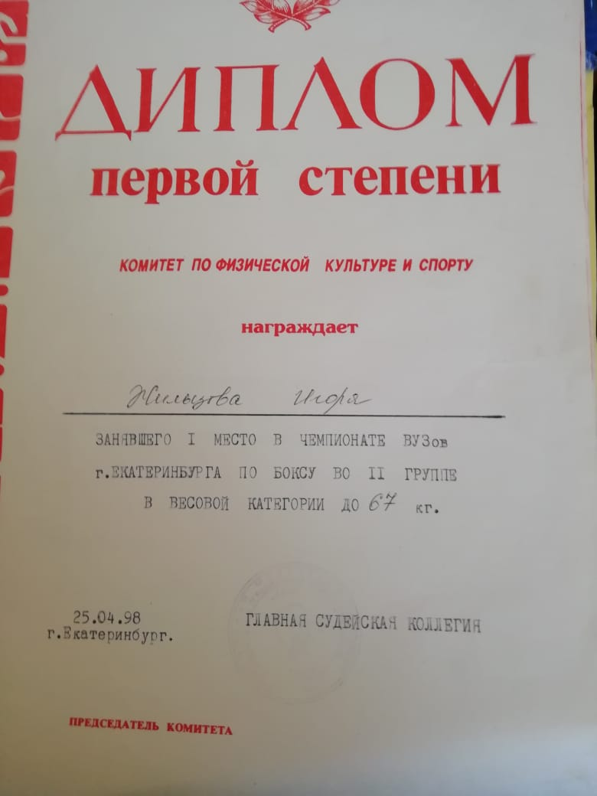
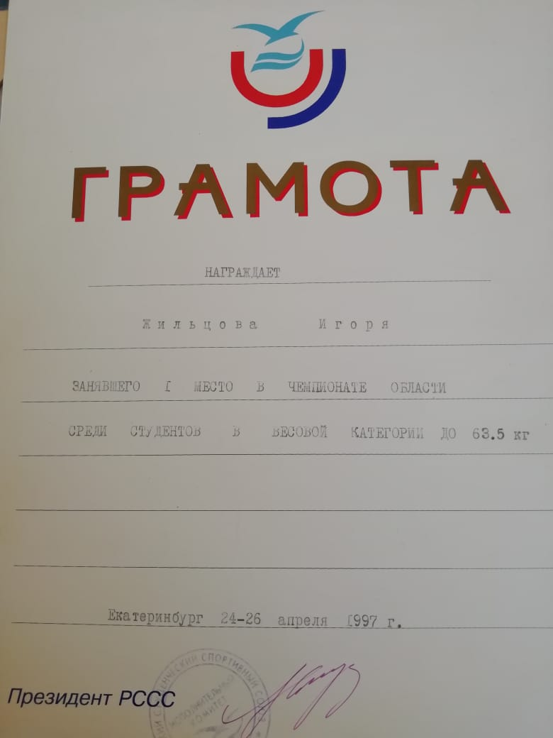
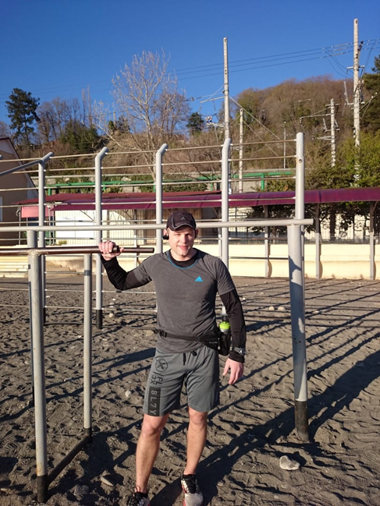
Папа, Игорь Юрьевич.
К спорту нас всех приучил папа. Он в молодости очень много занимался разнообразными видами спорта: коньки, бокс, дзюдо, плаванье. Папа имеет много наград за спортивные достижения.

Slide 4
Мама, Ольга Владимировна, поддерживает папу в походах. Ходит в фитнесс-клуб. Моя мама весёлая и красивая!

Slide 5
Старшая сестра Кира играет в секции волейбола при спортивном клубе «Уралочка».

Slide 6
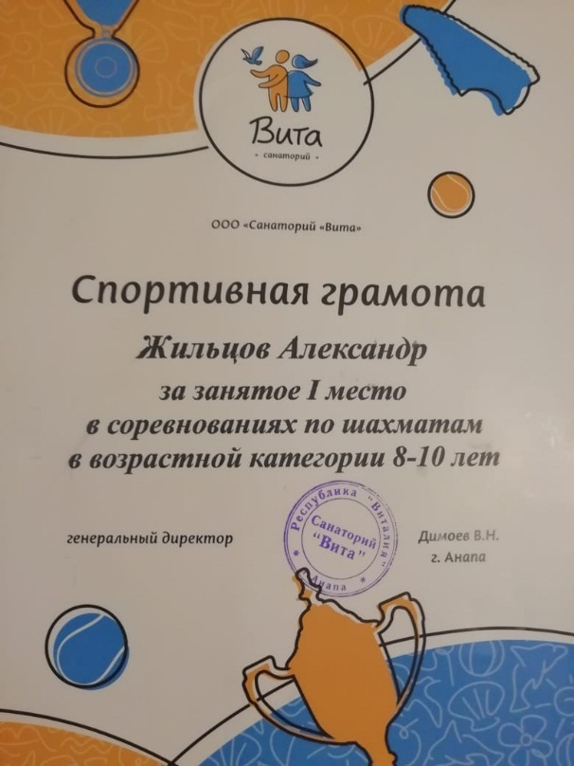
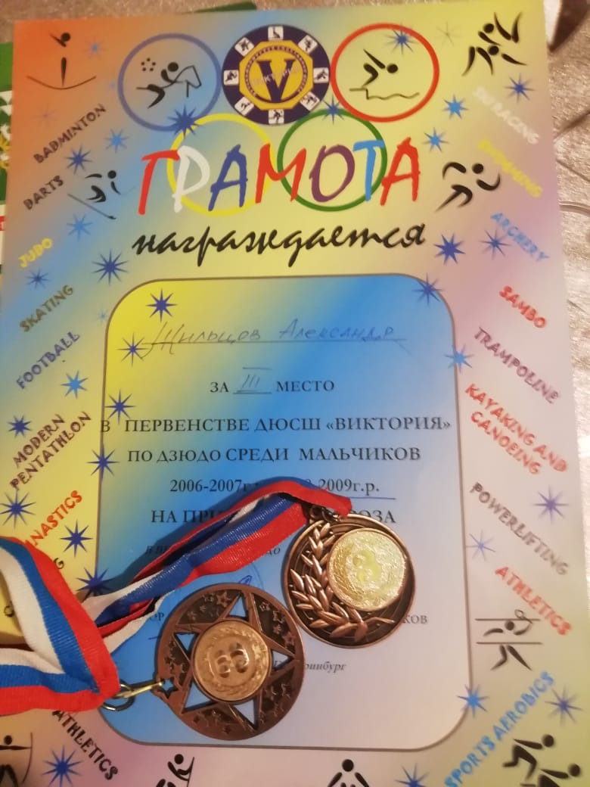
Старший брат Саша увлекается дзюдо и плаванием. У Саши уже есть награды за спортивные достижения. Он, как и я, ходил в наш детский сад, в 13 группу.

Slide 7
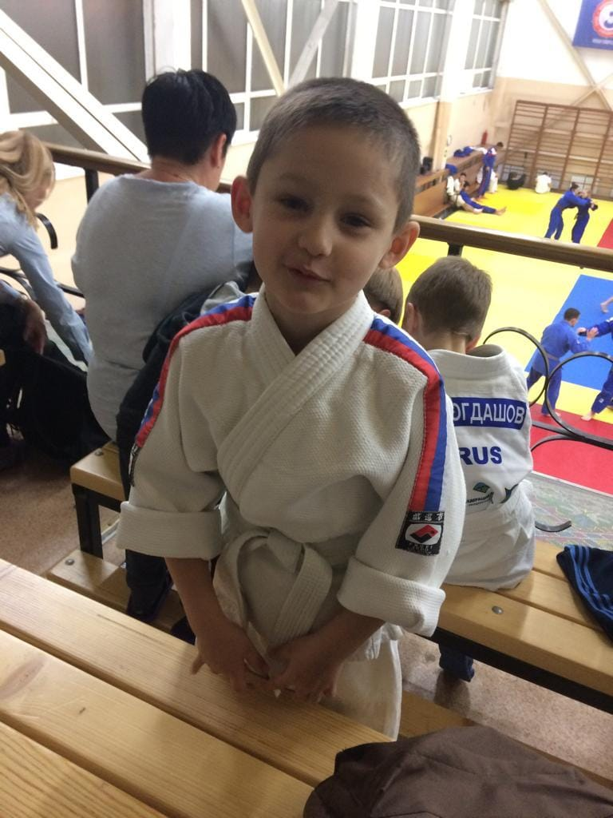
Мне, Мише, тоже нравится дзюдо. У меня пока нет великих достижений, но я очень стараюсь!

Slide 8
Я не удержался и примерил медали моего старшего брата! Буду добиваться тех же спортивных успехов, и даже лучше!

Slide 9
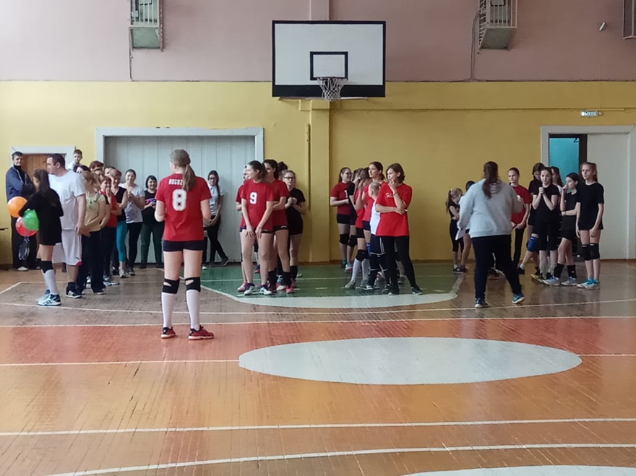
Я, мама, Саша и Кира участвовали в «Весёлых стартах», которые проходили в секции волейбола в школе № 150 . Мы не выиграли, но нам всё равно понравилось. Ведь мы были вместе!

Slide 10
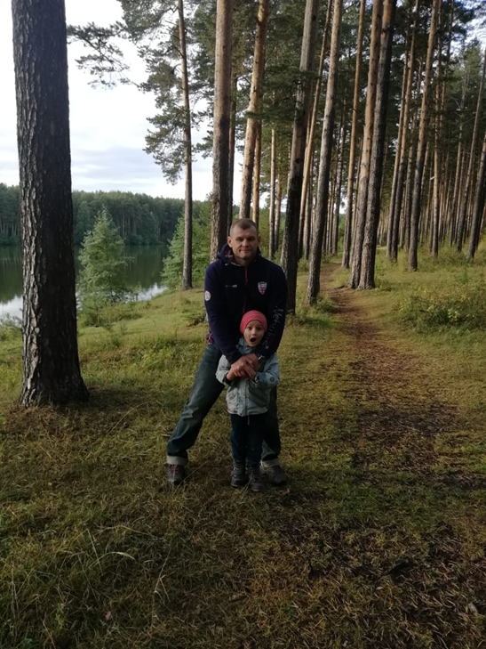
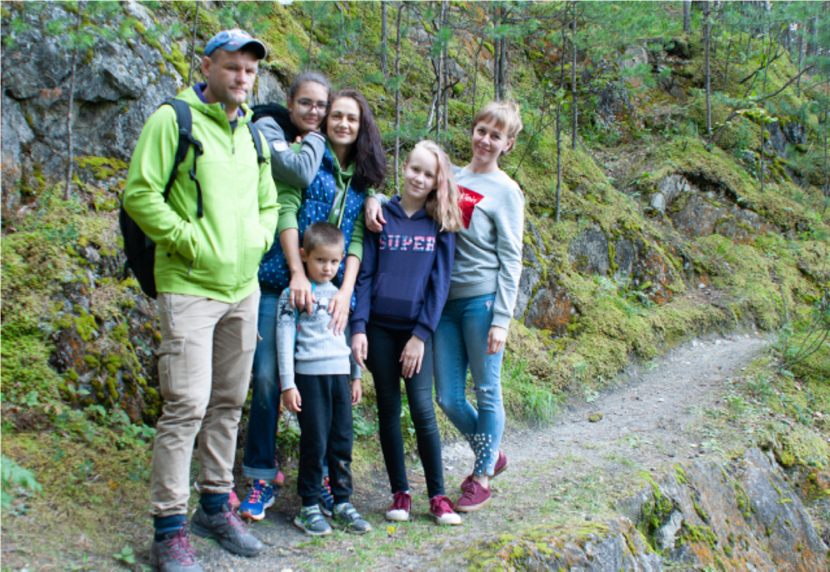
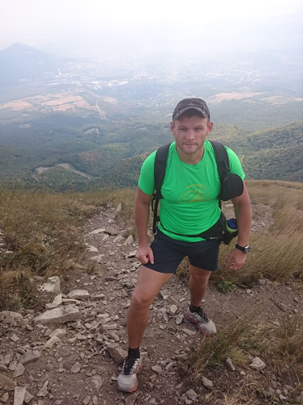
Ещё мы всей семьёй ходим в походы. Приобщаем к спорту и здоровому образу жизни всех друзей и знакомых.

Slide 11
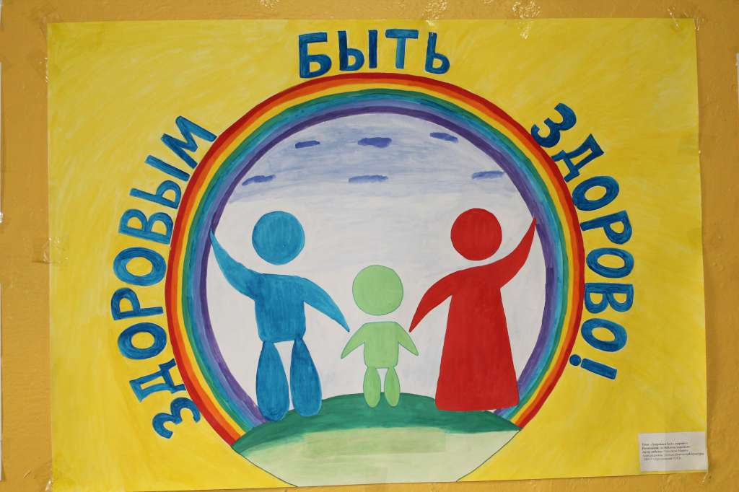
Мы – большая спортивная семья!
Дружите со спортом, и вы будете сильными, здоровыми, весёлыми и активными, как МЫ!
Спасибо за внимание!

